Slide 1

ANÁLISIS Y DESARROLLO DE COMPAÑIA BANCA-SEGUROS ARGENTINA

Slide 2
EQUIPO DE TRABAJO
DATA SCIENCE - CODERHOUSE
Agustina Clissa
Agustina Mel
Alejo Carballo
Equipo Nº 412
2022

Slide 3
¿ES POSIBLE PREDECIR CUÁL ES EL MEJOR PRODUCTO QUE LE PODEMOS OFRECER A UN NUEVO CLIENTE EN BASE A SUS CARACTERÍSTICAS?

Slide 4
PRESENTACIÓN DE DATOS
El archivo Vigentes_dataset_100.xlsx contiene las pólizas vigentes a junio 2022 de los tres principales productos de una empresa de banca-seguros de la Argentina:
Autos
Vivienda
Accidentes Personales
junto a las características más importantes de cada cliente

Slide 5
VEAMOS LOS PASOS REALIZADOS

Slide 6
01
DATA WRANGLING
Verificamos las características de nuestras variables con msno.matrix(df) → Obtenemos un total de 28 columnas con información de cada uno de los registros
Revisamos si existen registros nulos. Resultado → No posee registros inconsistentes y los datos nulos no son significativos
Analizamos que nuestro dataset esté lo más prolijo y consistente posible → Empleamos limpieza y normalización de datos para lograr extraer información que genere valor y lograr así un análisis más preciso

Slide 7
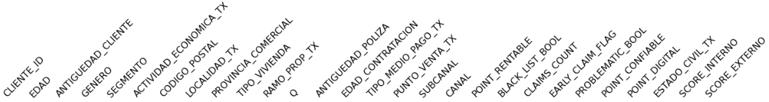
01
DATA WRANGLING
msno.matrix(df)
→ Columnas que componen el Dataset:

Slide 8
02
ANÁLISIS EXPLORATORIO DE DATOS (EDA)
Realizamos un HeatMap de las variables para ver la relación entre cada una de estas:
plt.rcParams['figure.figsize'] = (13, 8)
sns.heatmap(df.corr(), annot = True, cmap = 'YlGnBu')
plt.title('Correlacion de variables', fontsize = 20)
plt.show()

Slide 9
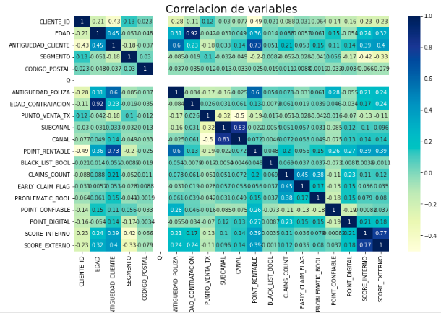
02
ANÁLISIS EXPLORATORIO DE DATOS (EDA)

Slide 10
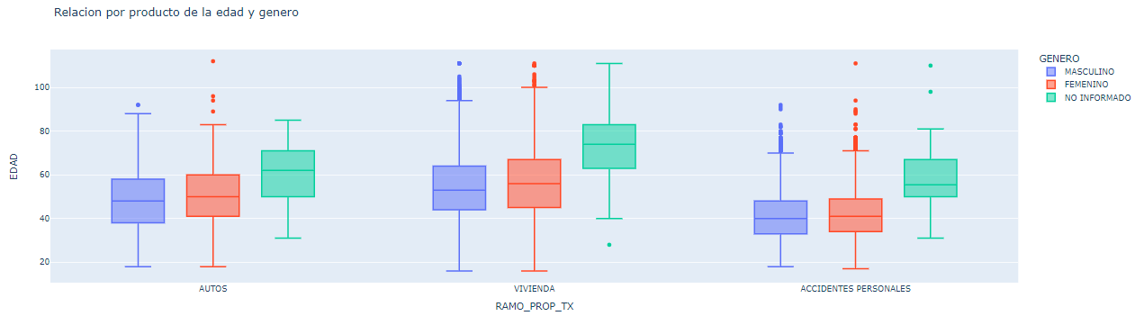
EDA: RELACIÓN DE LAS VARIABLES EDAD Y GÉNERO
02
ANÁLISIS BIVARIADO → A través de la gráfica BOXPLOT
fig = px.box(df, x = 'RAMO_PROP_TX' , y='EDAD' ,color='GENERO' title="Relacion por producto de la edad y genero")
fig.show()
En los 3 productos la mediana de la edad de las mujeres es superior a la de los hombres:

Slide 11
02
EDA: RELACIÓN DE LAS VARIABLES SEGMENTO Y SCORE INTERNO
SEGMENTO: clasificado del 1 a 9 según el tamaño de renta del cliente, siendo 1 el de mayor renta
SCORE INTERNO: clasificado del 0 al 20 y representa el riesgo de cancelación de póliza asociado al cliente.
Cuanto más bajo el valor del Score → más alto el riesgo de cancelación
sns.boxenplot(df['SEGMENTO'], df['SCORE_INTERNO'], palette = 'Set3')
plt.title('Relacion entre segmento y score interno general')
plt.show()

Slide 12
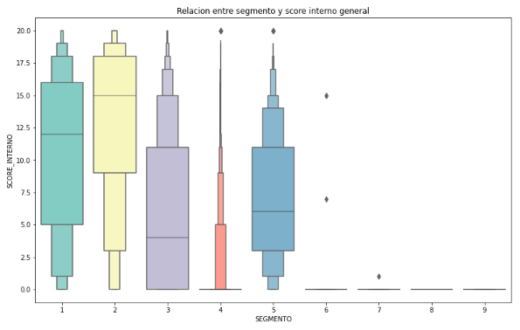
02
EDA: RELACIÓN DE LAS VARIABLES SEGMENTO Y SCORE INTERNO

Slide 13
EDA: RELACIÓN DE LAS VARIABLES EDAD DE CONTRATACIÓN Y EL SCORE INTERNO GENERAL
02
ANÁLISIS BIVARIADO → A través de la gráfica de dispersión hexagonal
Compara los valores que toman 2 variables distintas, una en el eje x y la otra a lo largo del eje y
Proporciona una forma de visualizar datos utilizando varios contenedores y puntos de datos según la densidad
La gráfica resultante nos permite identificar visualmente la posible correlación entre las 2 variables

Slide 14
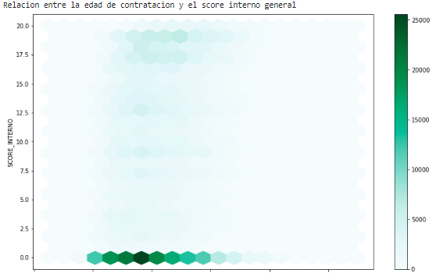
EDA: RELACIÓN DE LAS VARIABLES EDAD DE CONTRATACIÓN Y EL SCORE INTERNO GENERAL
02
print('Relacion entre la edad de contratacion y el score interno general')
df.plot.hexbin(x='EDAD_CONTRATACION', y='SCORE_INTERNO', gridsize=20)
plt.show()

Slide 15
03
ANÁLISIS MULTIVARIADO
Se plantea más de una variable dependiente y varias independientes
Para este análisis utilizamos gráficos en cuadrícula con FacetGrid → Esta opción forma una matriz de gráficos por fila y columna para una variable seleccionada, organizándose en una cuadrícula
Análisis realizados:
1) Relación entre el canal de contratación de póliza y Score Interno vs. Edad de contratación
2) Relación entre el género de las personas aseguradas y Score Interno vs. Score Externo
3) Relación entre el género de las personas que contrataron póliza y si el cliente es o no rentable (Point Rentable) vs. si el cliente es o no confiable (Point Confiable)

Slide 16
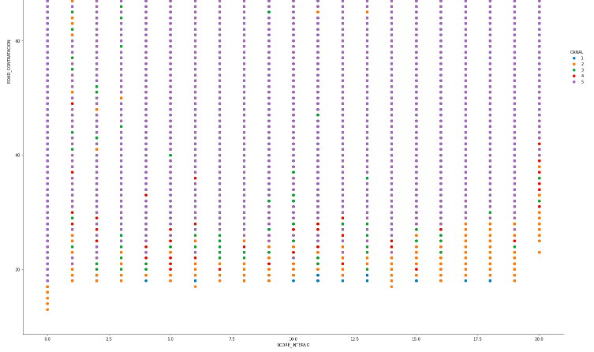
1) Relación entre el canal de contratación de póliza y Score Interno vs. Edad de contratación
03
sns.FacetGrid(df_prod_a,hue = 'CANAL' , height = 20).map(plt.scatter,'SCORE_INTERNO','EDAD_CONTRATACION').add_legend();
plt.show()

Slide 17
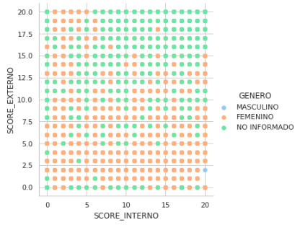
2) Relación entre el género de las personas aseguradas y Score Interno vs. Score Externo
03
sns.FacetGrid(df,hue = 'GENERO' , height = 5).map(plt.scatter,'SCORE_INTERNO','SCORE_EXTERNO').add_legend();
plt.show()

Slide 18
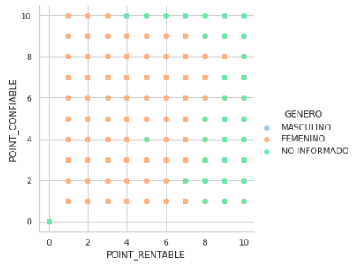
3) Relación entre el género de las personas que contrataron póliza y Point Rentable vs. Point Confiable
03
sns.FacetGrid(df,hue = 'GENERO' , height = 5).map(plt.scatter,'POINT_RENTABLE','POINT_CONFIABLE').add_legend();
plt.show()

Slide 19
04
PCA
{ En proceso }

Slide 20
05
MACHINE LEARNING
OBJETIVO
Predecir cuál es el mejor producto para cada nuevo cliente
Además, hacer un análisis cross-selling entre los clientes existentes para predecir qué otro producto se le puede ofrecer
MODELOS APLICADOS
Árbol de decisión
Random Forest
K-Nearest-Neighbor

Slide 21
05
ÁRBOL DE DECISIÓN
Los modelos fueron aplicados para cada uno de los 3 productos
PASOS
Se buscaron cuáles son los clientes más rentables para cada producto → Supuesto: un cliente es rentable cuando tiene POINT_RENTABLE entre 8 y 10
Se separaron en variable ‘x’ e ‘y’ → Eliminamos del dataset la variable a predecir POINT_RENTABLE (x) y la definimos como Target (y)
Separamos entre train y test → Asignamos 20% y 80% respectivamente

Slide 22
05
ÁRBOL DE DECISIÓN
5) Entrenamos el modelo, calculamos el accuracy y obtenemos:
% de aciertos sobre set de entrenamiento y evaluación
% Precisión
% Recall (sensibilidad) → Verdaderos positivos
% F1 score
Resultado producto Autos:
% de aciertos sobre el set de entrenamiento: 0.899916
% de aciertos sobre el set de evaluación: 0.894932
Precision : 0.875594
Recall: 0.902115
F1 Score : 0.888657

Slide 23
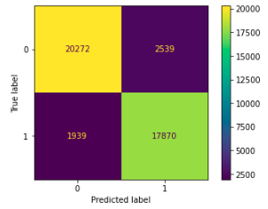
05
ÁRBOL DE DECISIÓN
6) Creamos la matriz de confusión
MATRIZ DE CONFUSIÓN
Es una herramienta muy útil para valorar cómo de bueno es un modelo de clasificación basado en aprendizaje automático
En particular, sirve para mostrar de forma explícita cuándo una clase es confundida con otra, lo cual nos permite trabajar de forma separada con distintos tipos de error

Slide 24
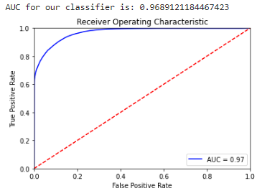
05
ÁRBOL DE DECISIÓN
7) Construimos la curva de ROC - Receiver Operating Characteristic
CURVA DE ROC
Ilustra la sensibilidad y especificidad de cada uno de los posibles puntos de corte de un test diagnóstico cuya escala de medición es continua

Slide 25
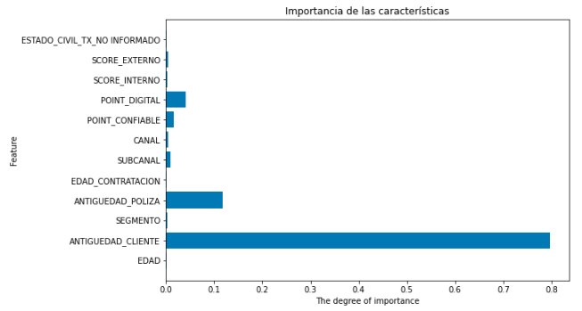
05
ÁRBOL DE DECISIÓN
8) Graficamos la importancia de las características
Para mejor visualización de los resultados, se aplicó la condición de tomar solamente las features que tengan un grado de importancia mayor a 0.001:

Slide 26
05
2) RANDOM FOREST
1) Se buscaron cuáles son los clientes más rentables para cada producto → Supuesto: un cliente es rentable cuando tiene POINT_RENTABLE entre 8 y 10
2) Se separaron en variable ‘x’ e ‘y’ → Eliminamos del dataset la variable a predecir POINT_RENTABLE (x) y la definimos como Target (y)
3) Separamos entre train y test → Asigamos 20% y 80% respectivamente

Slide 27
05
2) RANDOM FOREST
4) Realizamos el Hypertuning utilizando Grid Search
HYPERTUNING EN RANDOM FOREST
Los hiper-parámetros incluyen la cantidad de árboles de decisión en el bosque y la cantidad de características consideradas por cada árbol al dividir un nodo.
El ajuste de hiper-parámetros se basa más en los resultados experimentales que en la teoría y, por lo tanto, el mejor método para determinar la configuración óptima es probar muchas combinaciones diferentes para evaluar el rendimiento de cada modelo
4.1) Definimos los parámetros de búsqueda:
n_estimators → [ 100, 200]
max_features → [10,15]

Slide 28
05
2) RANDOM FOREST
5) Entrenamos el modelo, calculamos el accuracy y obtenemos:
% de aciertos sobre set de entrenamiento y evaluación
% Precisión
% Recall (sensibilidad) → Verdaderos positivos
% F1 score
Resultados producto Autos:
% de aciertos sobre el set de entrenamiento: 0.906445
% de aciertos sobre el set de evaluación: 0.897489
Precision: 0.865254
Recall: 0.922356
F1 Score: 0.892893

Slide 29
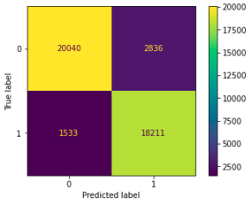
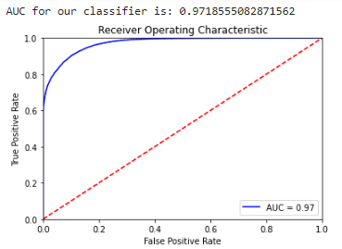
05
2) RANDOM FOREST
6) Creamos la matriz de confusión
7) Construimos la curva de ROC

Slide 30
05
3) K-NEAREST NEIGHBOR (KNN)
Es un método que simplemente busca en las observaciones más cercanas a la que se está tratando de predecir y clasifica el punto de interés basado en la mayoría de los datos que le rodean
1) Se buscaron cuáles son los clientes más rentables para cada producto → Supuesto: un cliente es rentable cuando tiene POINT_RENTABLE entre 8 y 10
2) Creamos nuestro X e y de entrada y los sets de entrenamiento y test:
X = df_prod_accpersonales_KNN[['SEGMENTO','CANAL']].values
y = df_prod_accpersonales_KNN['POINT_RENTABLE'].values

Slide 31
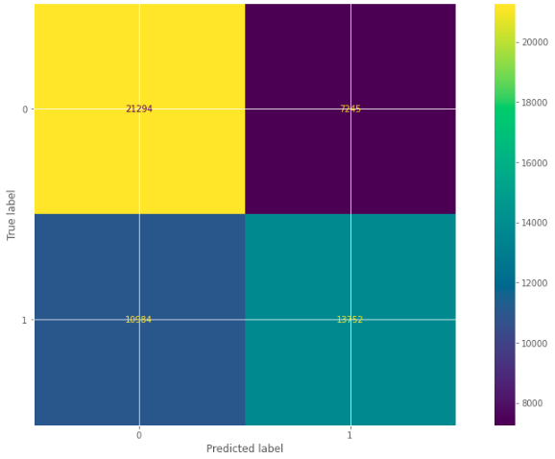
05
3) K-NEAREST NEIGHBOR (KNN)
3) Definimos el valor de k en 100 y creamos nuestro clasificador para luego obtener el porcentaje de accuracy del modelo:
Accuracy of K-NN classifier on training set: 0.68
Accuracy of K-NN classifier on test set: 0.68
4) Calculamos la precisión del modelo a través de la matriz de confusión:

Slide 32
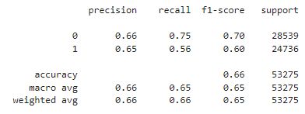
05
3) K-NEAREST NEIGHBOR (KNN)
Y el reporte sobre el conjunto de test, que nos detalla los aciertos y fallos
Resultado producto Autos:
5) Graficamos la clasificación obtenida para ver dónde caerán las predicciones:

Slide 33
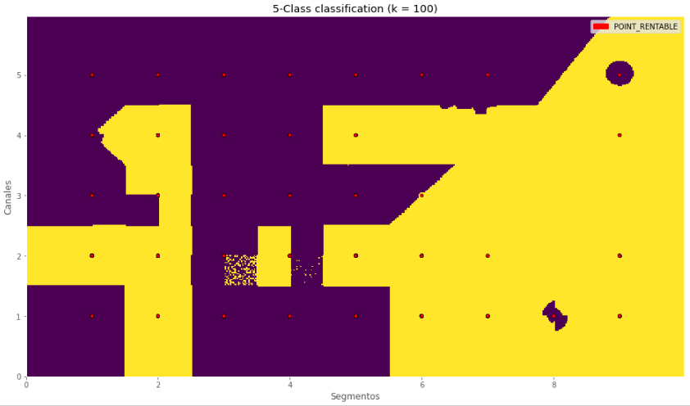
05
3) K-NEAREST NEIGHBOR (KNN)
EN PROCESO

Slide 34
06
ÁRBOL DE DECISIÓN vs. RANDOM FOREST
CONCLUSIÓN
El modelo Random Forest demostró levemente mejores resultados en casi todas las métricas, salvo en la precisión.
La menor precisión produce en este modelo mayor cantidad de falsos positivos - error de tipo I.
Continuaremos trabajando en otros modelos (KNN, K-Means, SMV) para ver cuál es el que mejor se adecua y genera mejores resultados

